Slide 1
председателя Думы городского округа Спасск-Дальний о деятельности Думы городского округа Спасск-Дальний за 2020 год
Доклад

Slide 2
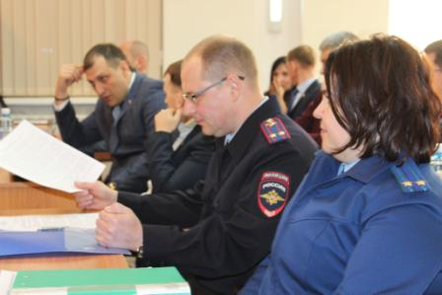
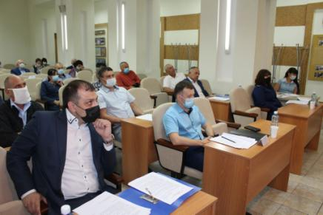
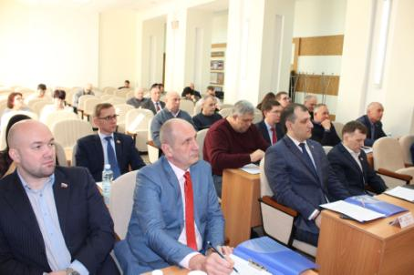
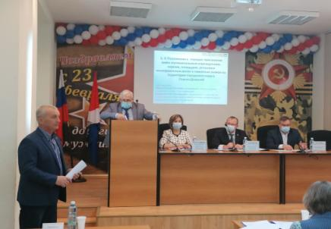
Дума городского округа Спасск-Дальний

Slide 3
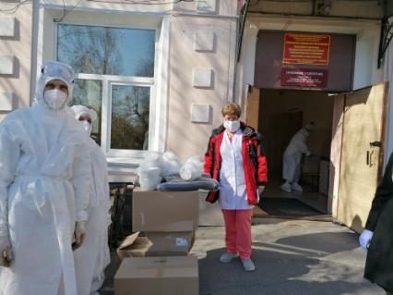
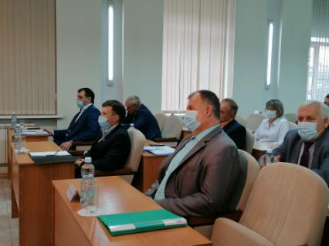
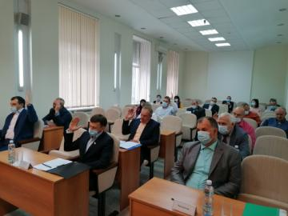
Деятельность Думы в период пандемии

Slide 4
Основные статистические показатели нормотворческого процесса по областям правового регулирования

Slide 5
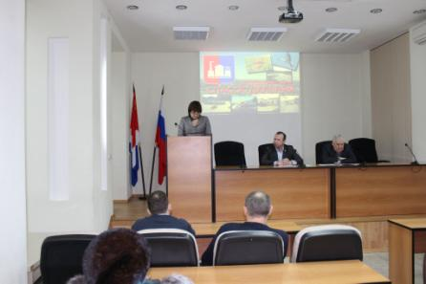
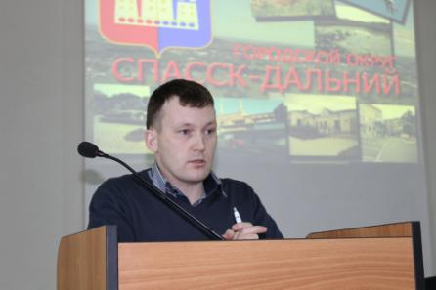
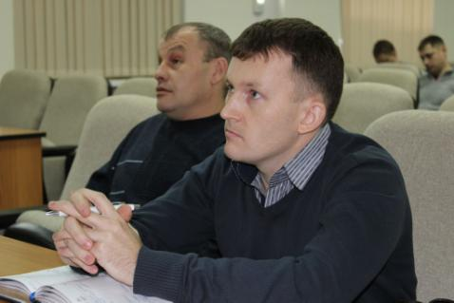
Участие депутатов в публичных слушаниях

Slide 6
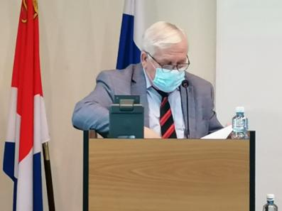
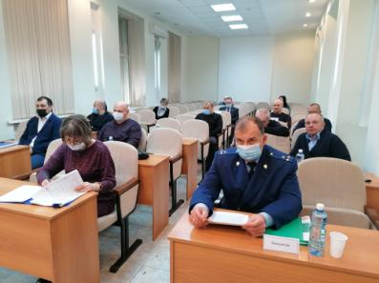
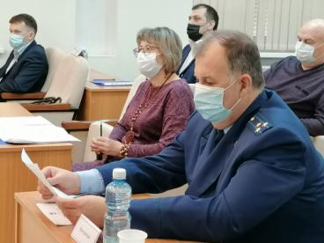
Нормотворческий процесс
проведена правовая экспертиза – 28 НПА;
приведены в соответствие с действующим законодательством 13 НПА;
из них 5 по протестам прокурора.

Slide 7
Итоги финансово-бюджетного регулирования

Slide 8
Основные показатели бюджета городского округа Спасск-Дальний 2021 года
предусмотрена заработная плата и плата за коммунальные платежи – 11 мес.;
увеличены расходы на ремонт дорог;
Капитальный ремонт ДШИ, обеспечение городским питанием учащихся, приобретение жилья для детей сирот.

Slide 9
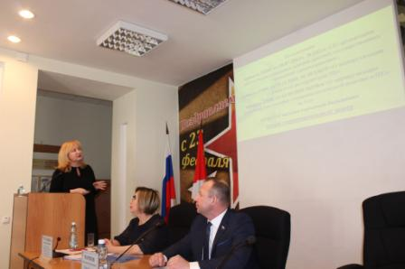
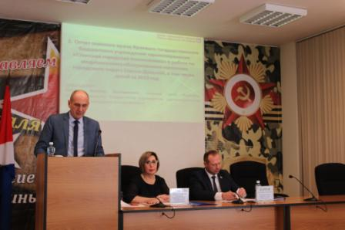
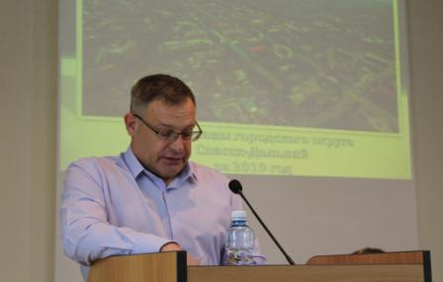
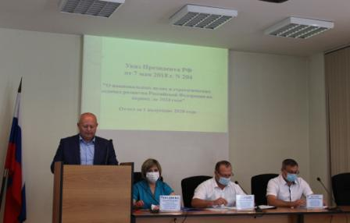
Контрольная деятельность Думы городского округа Спасск-Дальний в 2020 году

Slide 10
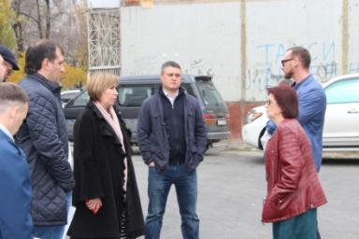
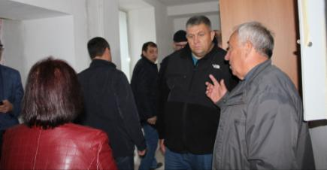
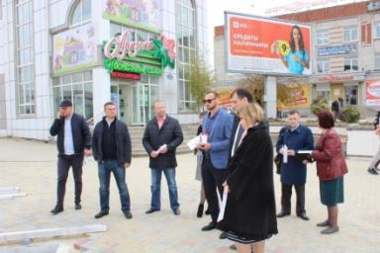
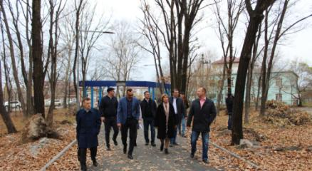
Совместное выездное заседание комиссий Думы городского округа Спасск-Дальний

Slide 11
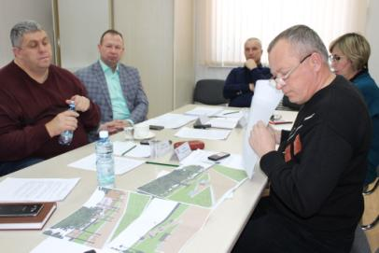
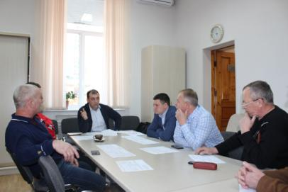
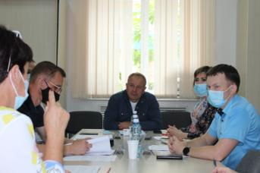
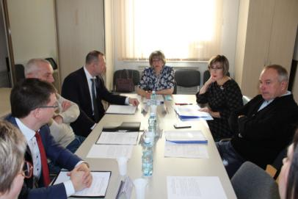
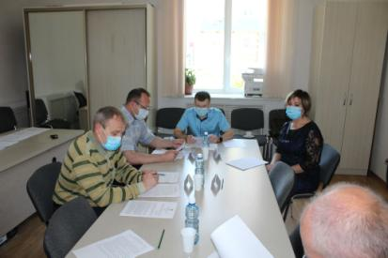
Деятельность постоянных комиссий Думы городского округа Спасск-Дальний

Slide 12
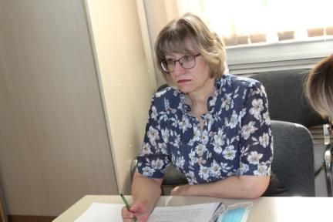
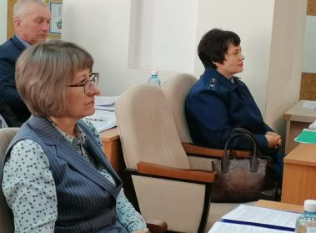
Количественные показатели деятельности комиссии по бюджетно–налоговой политике и финансовым ресурсам
Количество заседаний – 10
Количество рассмотренных вопросов – 58
Количество рассмотренных вопросов по основной деятельности – 29
Количество рассмотренных муниципальных программ - 29

Slide 13
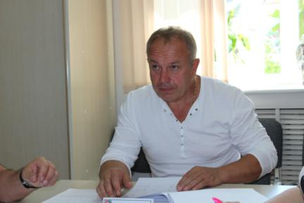
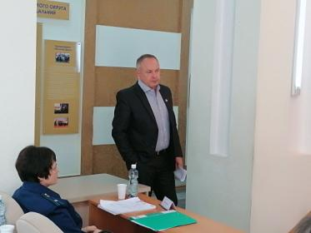
Количественные показатели деятельности комиссии по экономике и муниципальной собственности
Количество заседаний – 10
Количество рассмотренных вопросов – 28
Количество рассмотренных вопросов по основной деятельности – 21
Количество рассмотренных муниципальных программ - 7

Slide 14
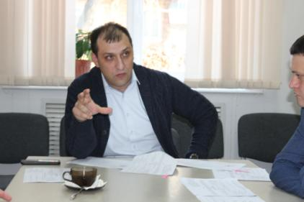
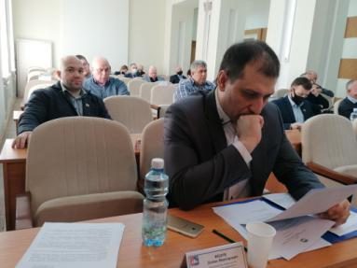
Количественные показатели деятельности комиссии по социальным вопросам и защите прав граждан
Количество заседаний – 9
Количество рассмотренных вопросов – 31
Количество рассмотренных вопросов по основной деятельности – 24
Количество рассмотренных муниципальных программ – 7

Slide 15
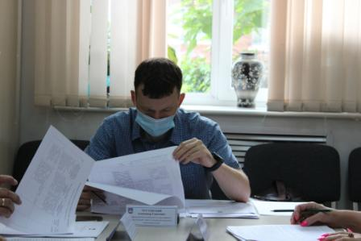
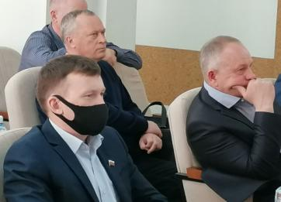
Количественные показатели деятельности комиссии по регламенту, депутатской этике и вопросам местного самоуправления
Количество заседаний – 11
Количество рассмотренных вопросов – 39
Количество рассмотренных вопросов по основной деятельности – 1
Количество рассмотренных муниципальных программ - 6

Slide 16
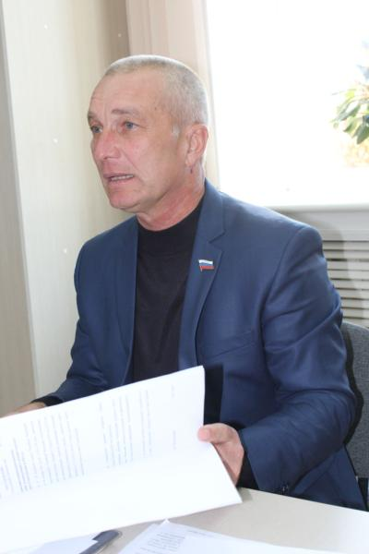
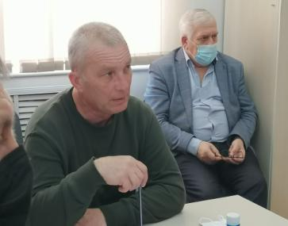
Количественные показатели деятельности комиссии по строительству и ЖКХ
Количество заседаний – 11
Количество рассмотренных вопросов – 51
Количество рассмотренных вопросов по основной деятельности – 39
Количество рассмотренных муниципальных программ - 12

Slide 17
Взаимодействие с исполнительной властью города
Депутаты принимают участие в работе:
Совета при главе Администрации городского округа Спасск-Дальний по реализации приоритетных национальных проектов в городском округе Спасск-Дальний;
Комиссии по рассмотрению показателей экономической эффективности деятельности муниципальных унитарных предприятий;
Совета по содействию развития малого и среднего предпринимательства при главе Администрации городского округа Спасск-Дальний.

Slide 18
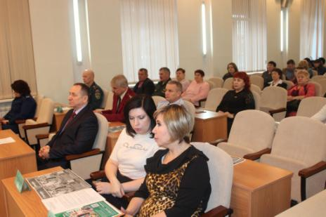
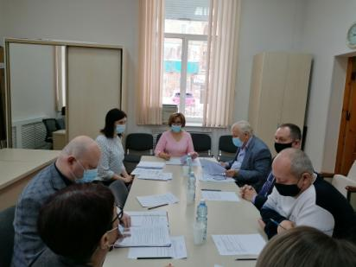
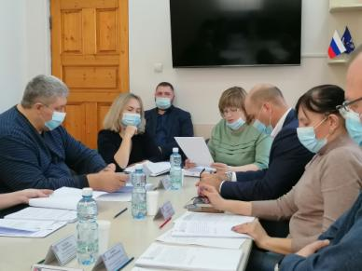
Взаимодействие с исполнительной властью города

Slide 19
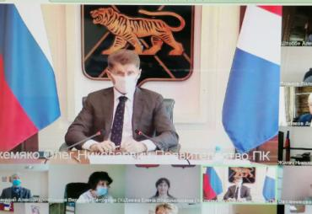
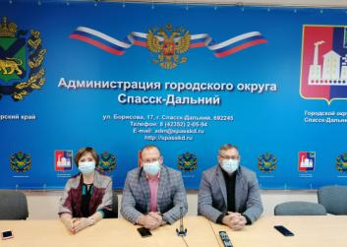
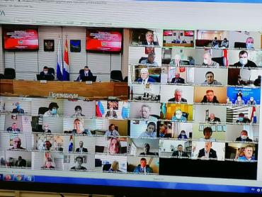
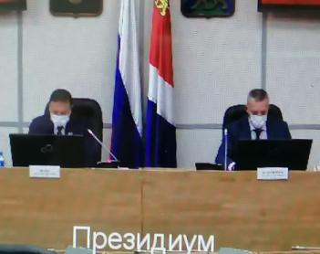
Взаимодействие с исполнительной и законодательной властью Приморского края

Slide 20
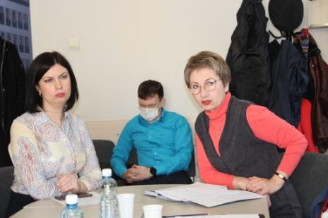
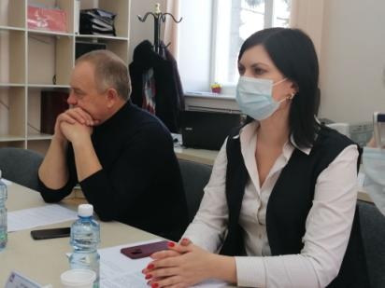
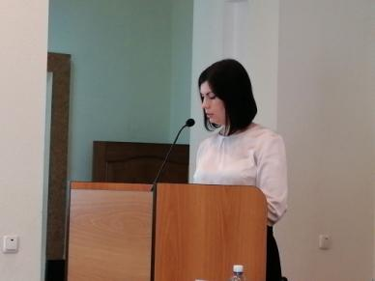
Взаимодействие с Контрольно-счетной палатой

Slide 21
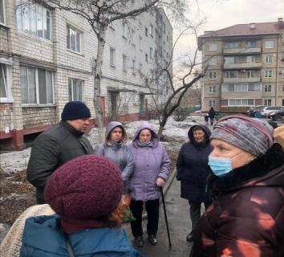
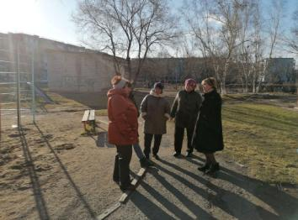
Итоги работы с обращениями граждан

Slide 22
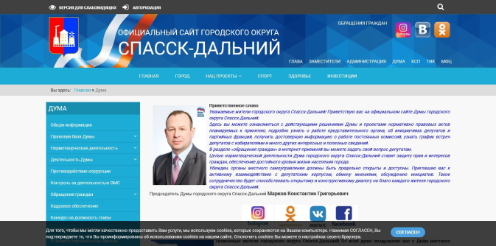
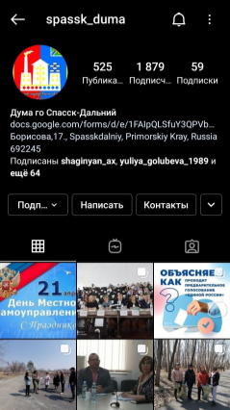
Информирование избирателей о деятельности Думы. Работа со средствами массовой информации

Slide 23
Развитие молодежного парламентаризма

Slide 24
Документооборот

Slide 25
Материально-техническое обеспечение деятельности Думы в 2020 году
тыс. рублей

Slide 26
Спасибо за внимание!

